Slide 1
Linux 9장_docker
Kopo12 김희주

Slide 2
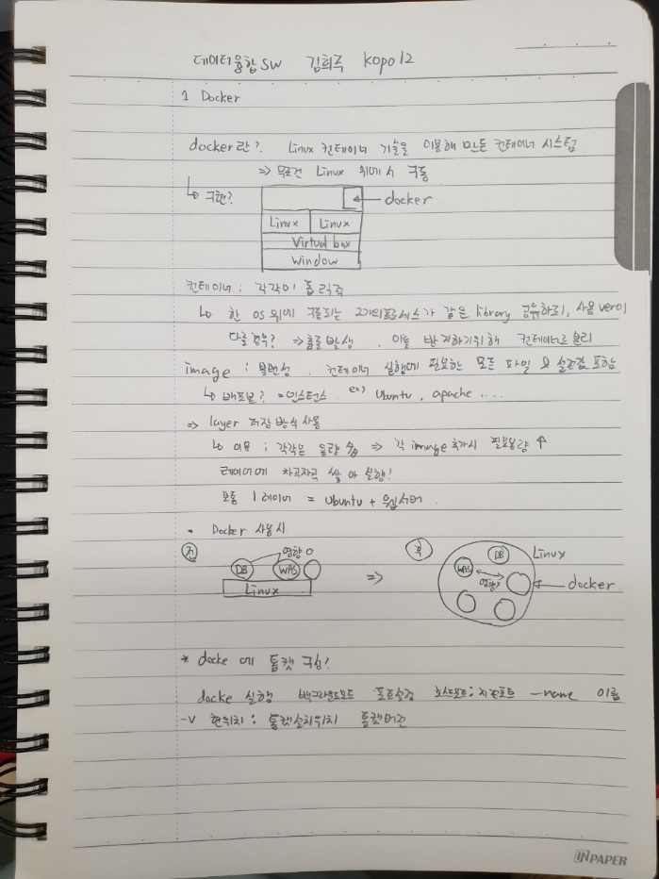
노트정리

Slide 3
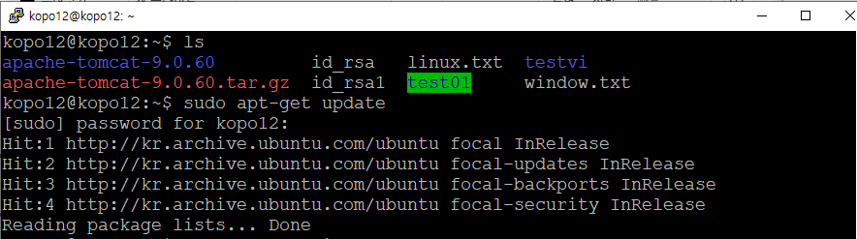
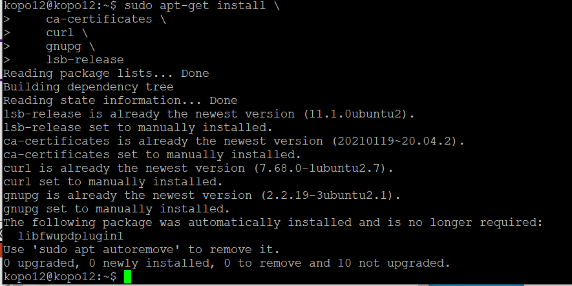
docker 설치를 위해 우선 update
설치를 위한 패키지 설치
>> 전부 최신 버전이 설치되어있다고 나옴
-> autoremove후 재설치

Slide 4
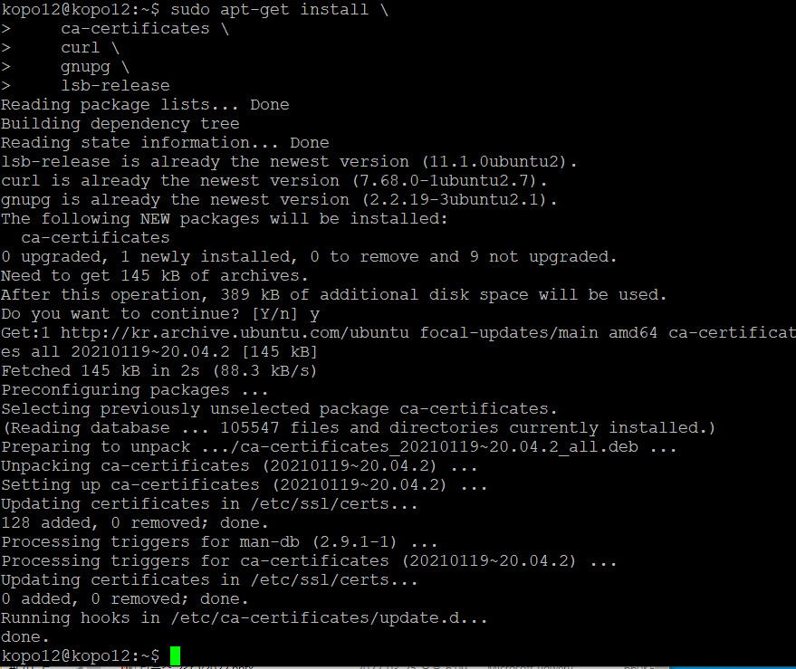
필요 패키지 재설치

Slide 5
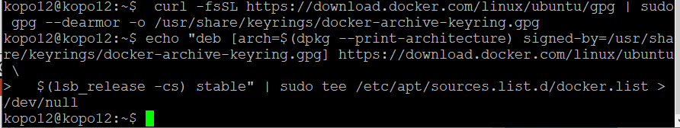
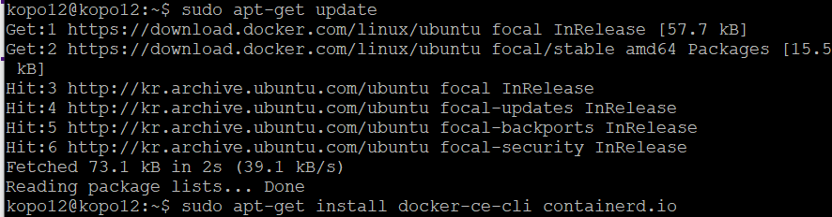
도커 official GPG key 추가
필요 패키지 설치

Slide 6
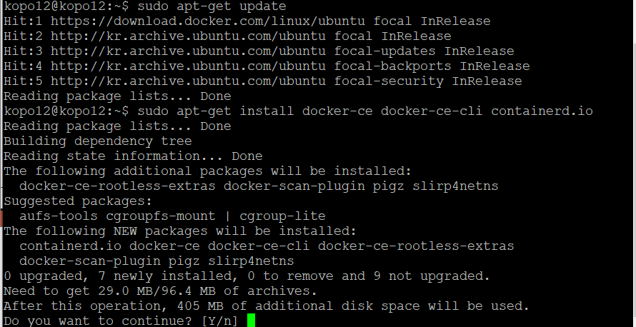
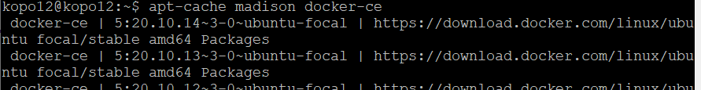
최신버전 :
5:20.10.14~3-0~ubuntu-focal

Slide 7
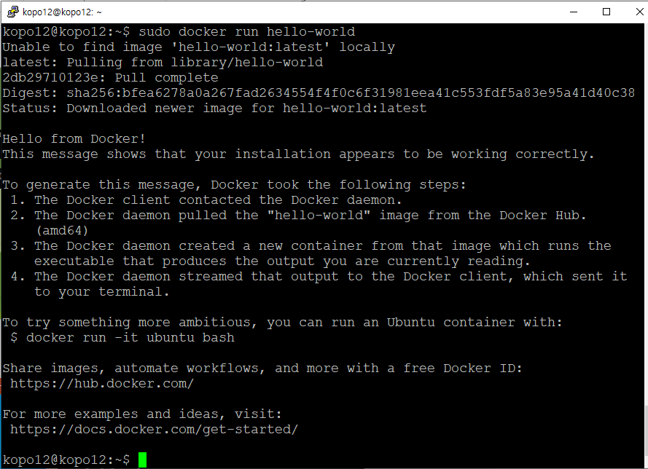
docker run!

Slide 8
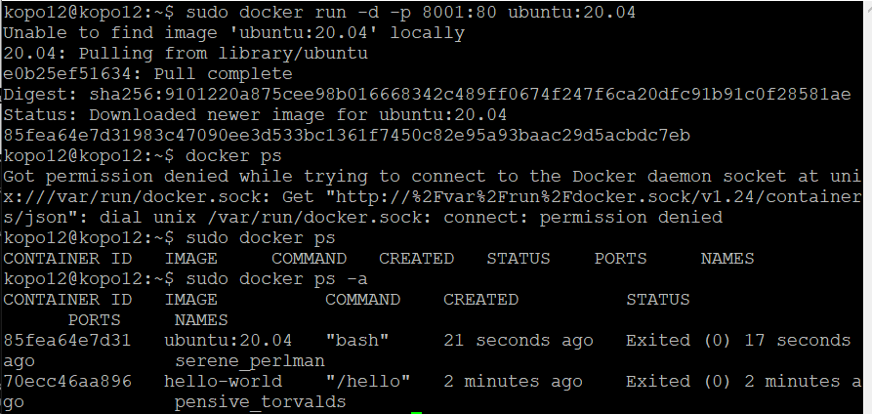
Ubuntu 이미지를 사용한 docker 실행
** 명령어
docker run : 도커 실행
<옵션>
-d : 백그라운드 모드
-p : 포트 설정
docker ps : 작동중인 도커 표시
-a 옵션 : ‘모든’ 도커 표시
sudo docker run –d –p 호스트포트:로컬포트 imagename
설치된것 확인가능

Slide 9
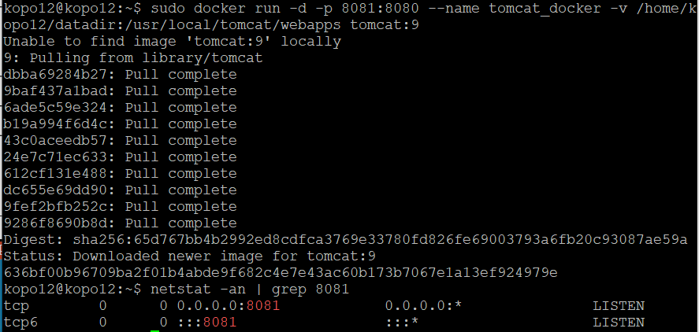
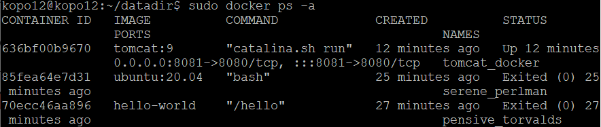
tomcat설치
톰캣 설치 명령어 :
sudo docker run –d –p 호스트포트:지정포트 -–name tomcat_docker –v 현주소:톰캣설치된주소 tomcat:9
tomcat 설치, 설정 확인

Slide 10

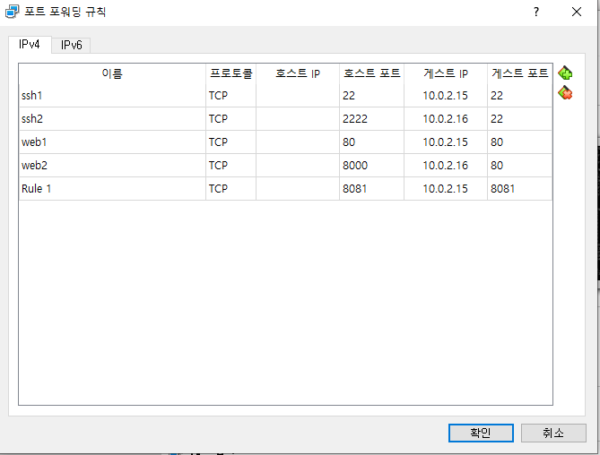
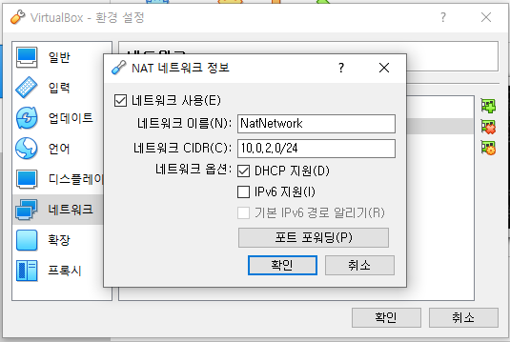
topcat 포트포워딩
input
도커 port

Slide 11
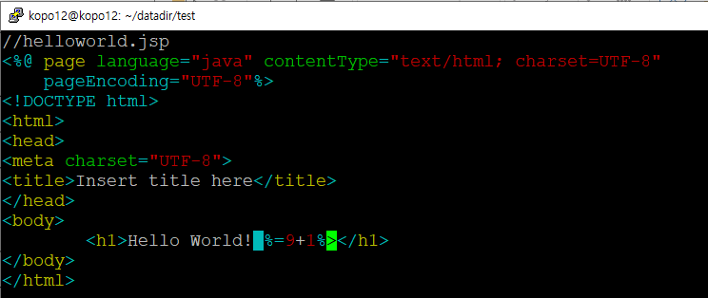
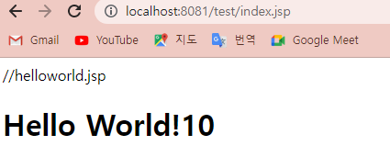
jsp

Slide 12
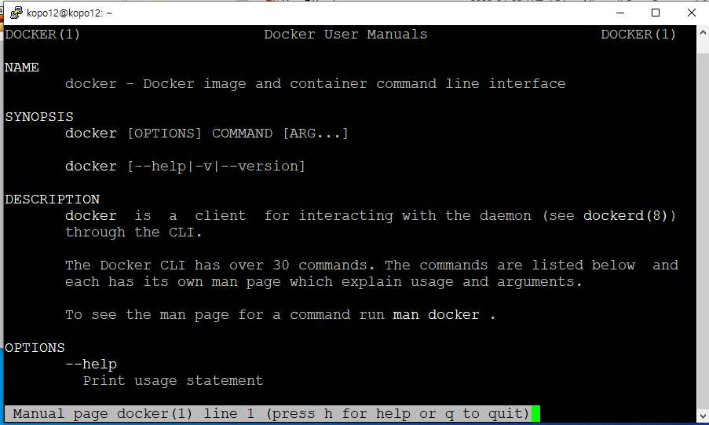
man docker

